Slide 1
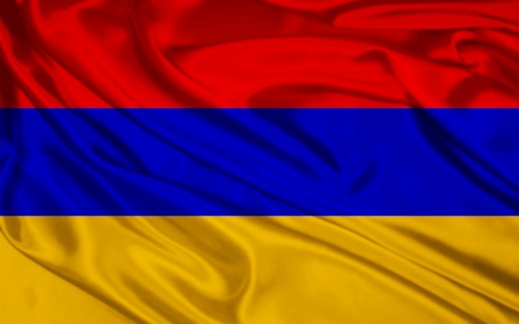

L’Arménie
Arsene Tiberiu
Burduja Adrian
Clasa
a XI-a D
Manole Sebastian
Ghinet Cornel
Lungu Emilian

Slide 2
Contenu
Les régions et la capitale ;
L’histoire;
L’ hospitalité des arméniennes ;
La cuisine arménienne ;
Quelques attractions touristiques ;

Slide 3
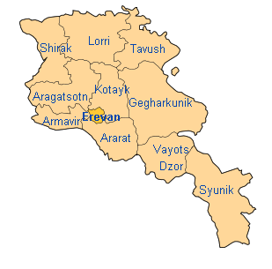
Les régions
et la capitale

Slide 4
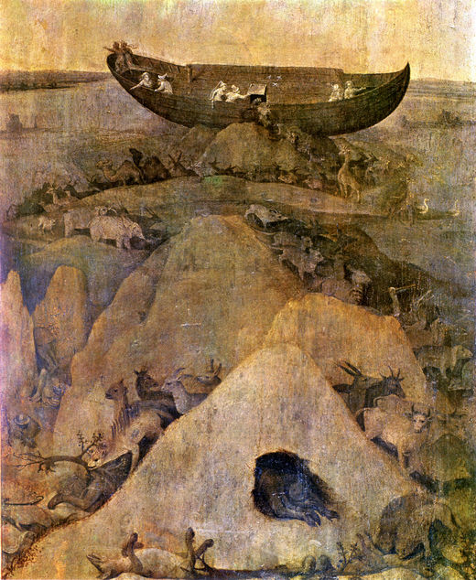
L’histoire

Slide 5




Slide 6
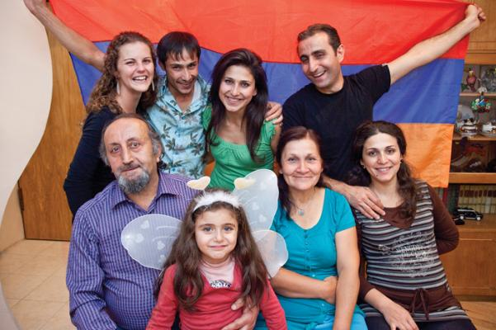
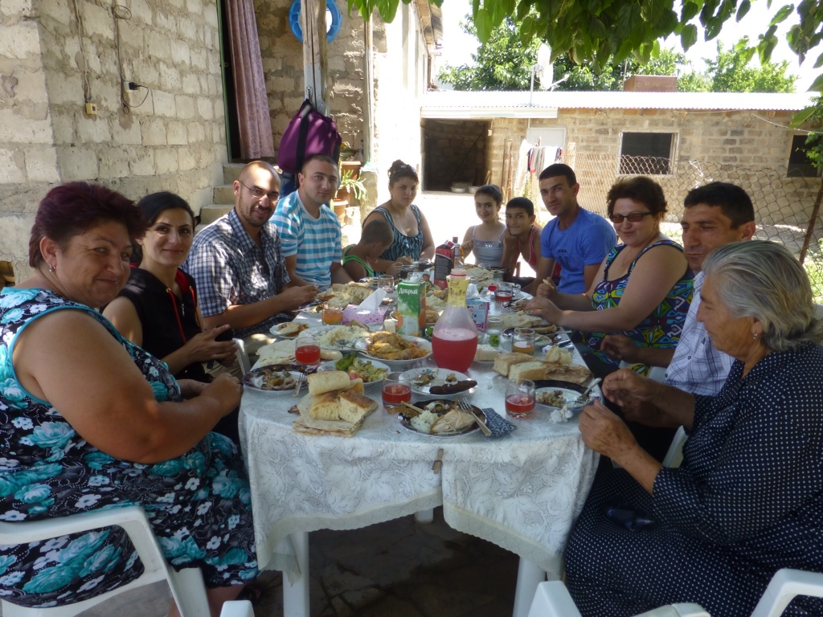
L’ hospitalité

Slide 7
La cuisine arménienne

Slide 8
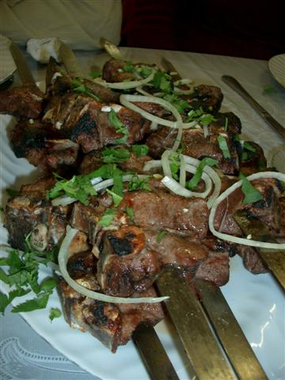
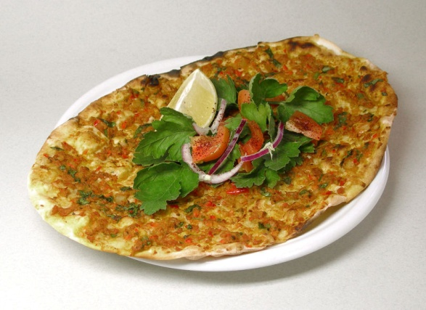
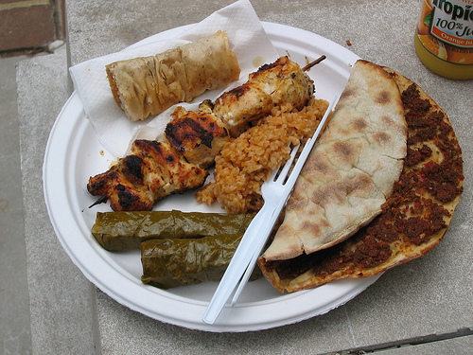

Slide 9
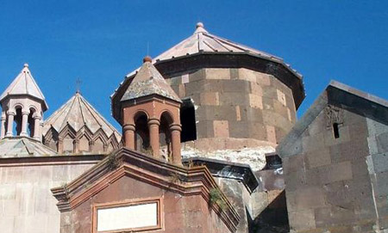
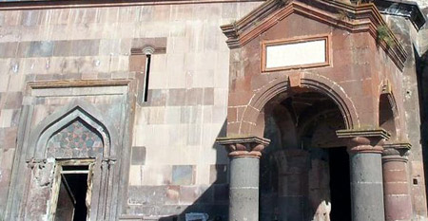
Le Monastère Harichavank

Slide 10
Quelques attractions touristiques

Slide 11
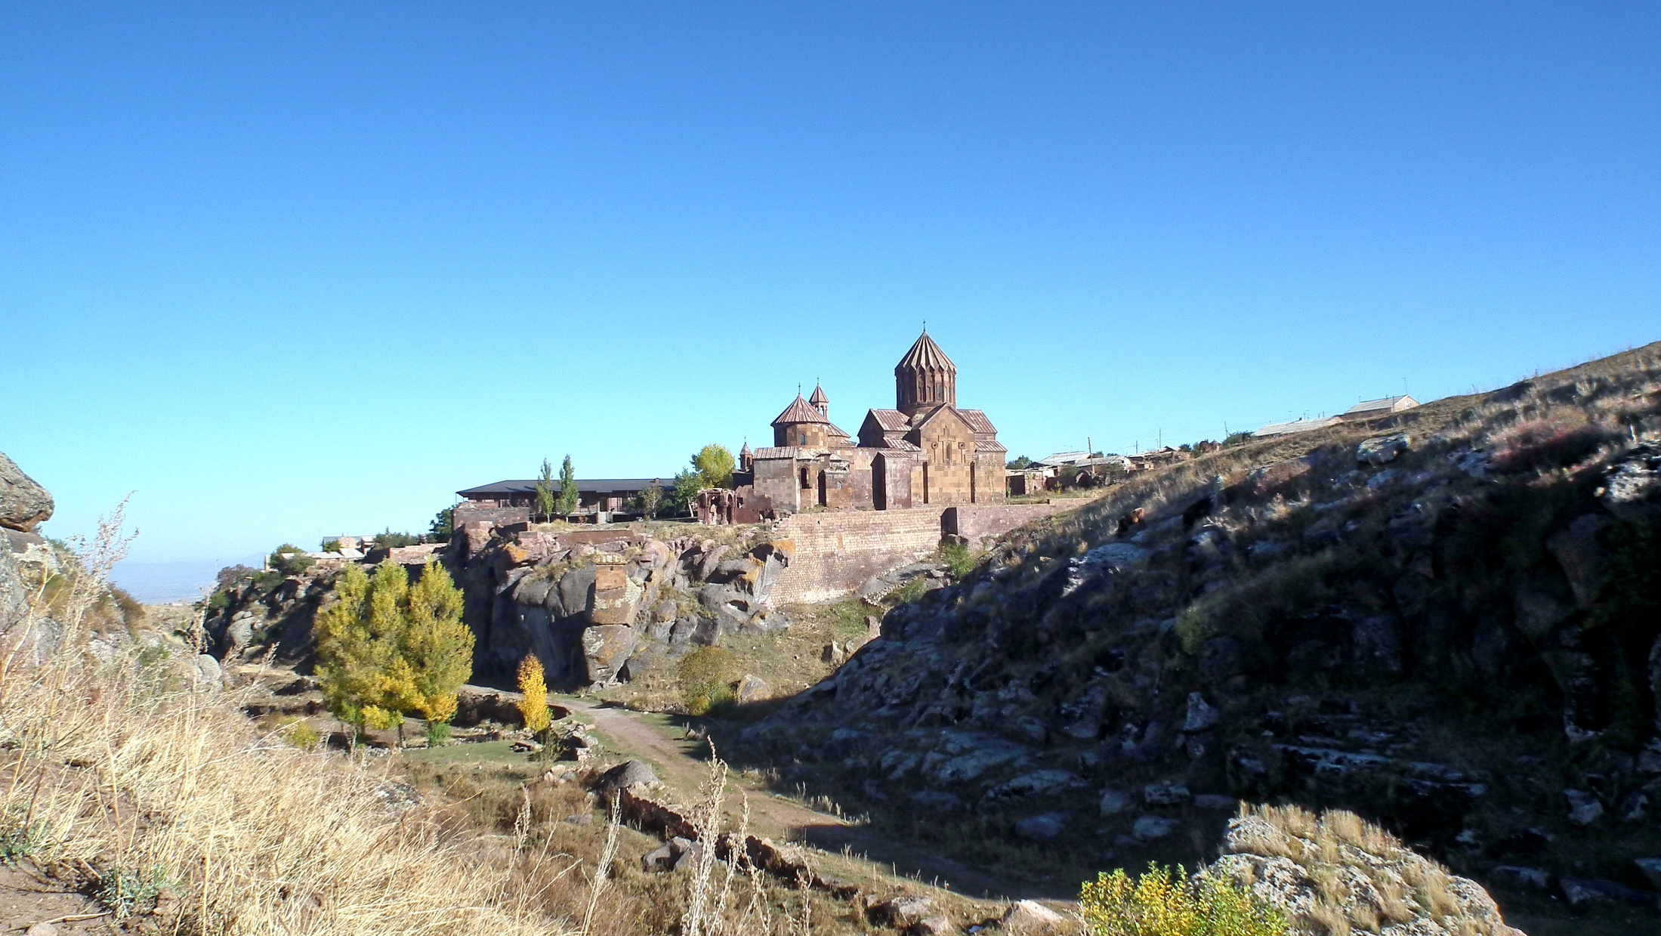

Slide 12
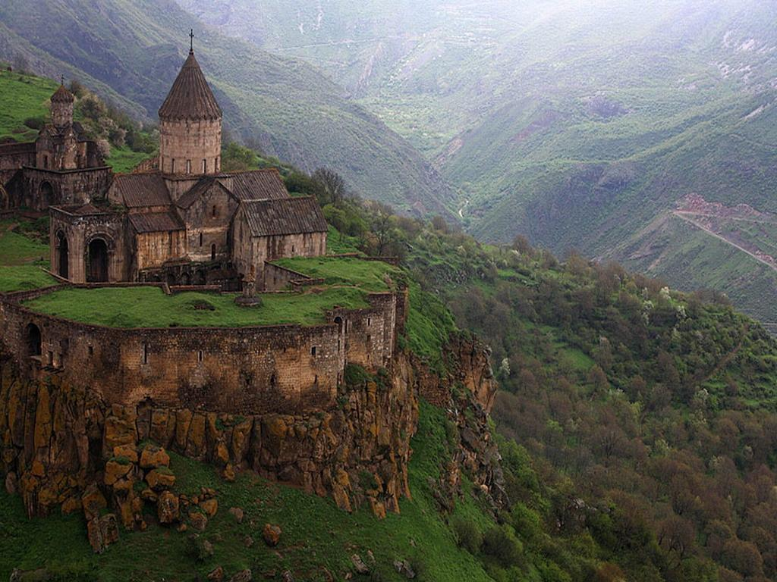
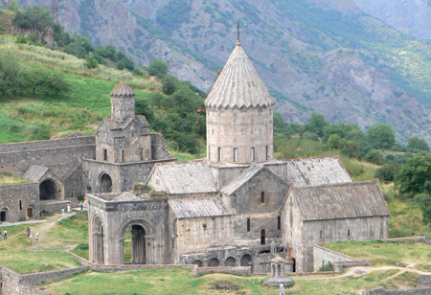
Le Monastère Tatev

Slide 13
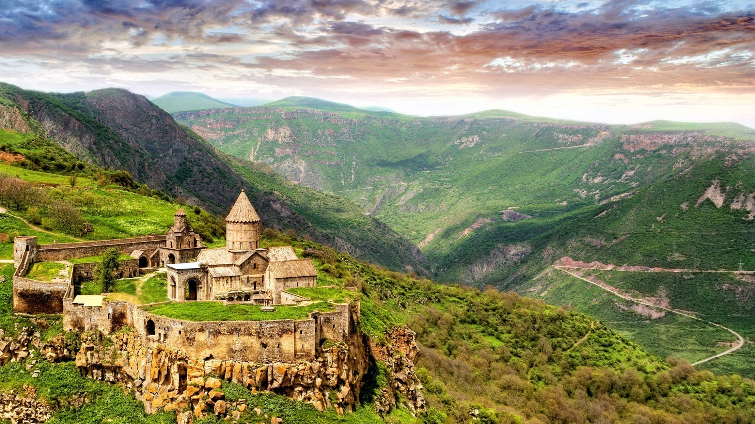

Slide 14
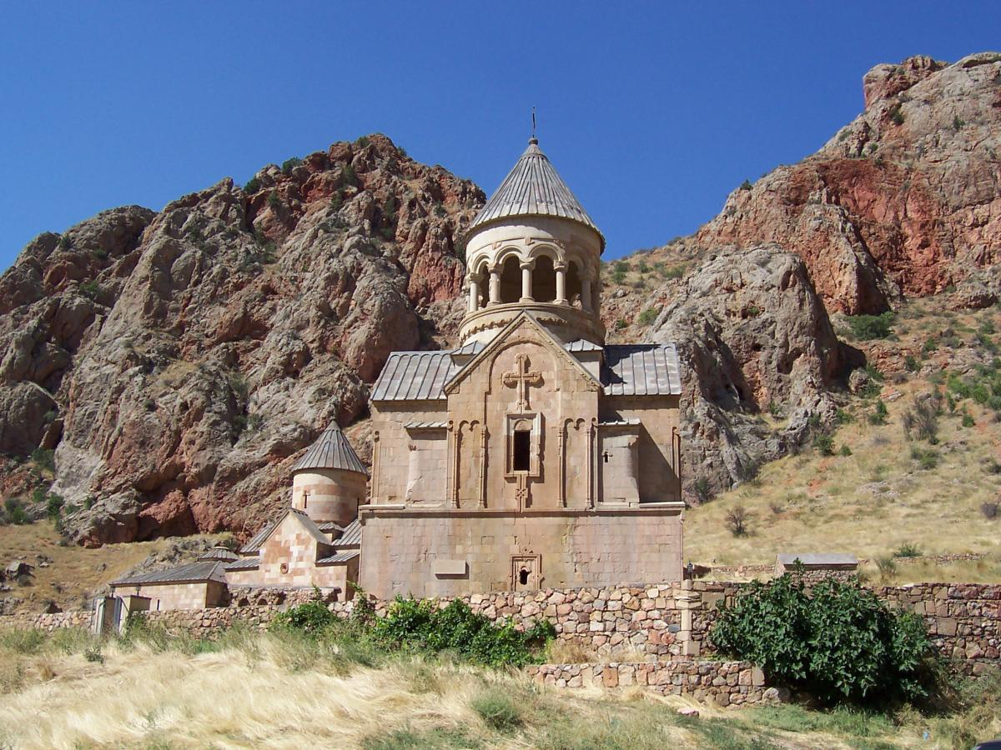
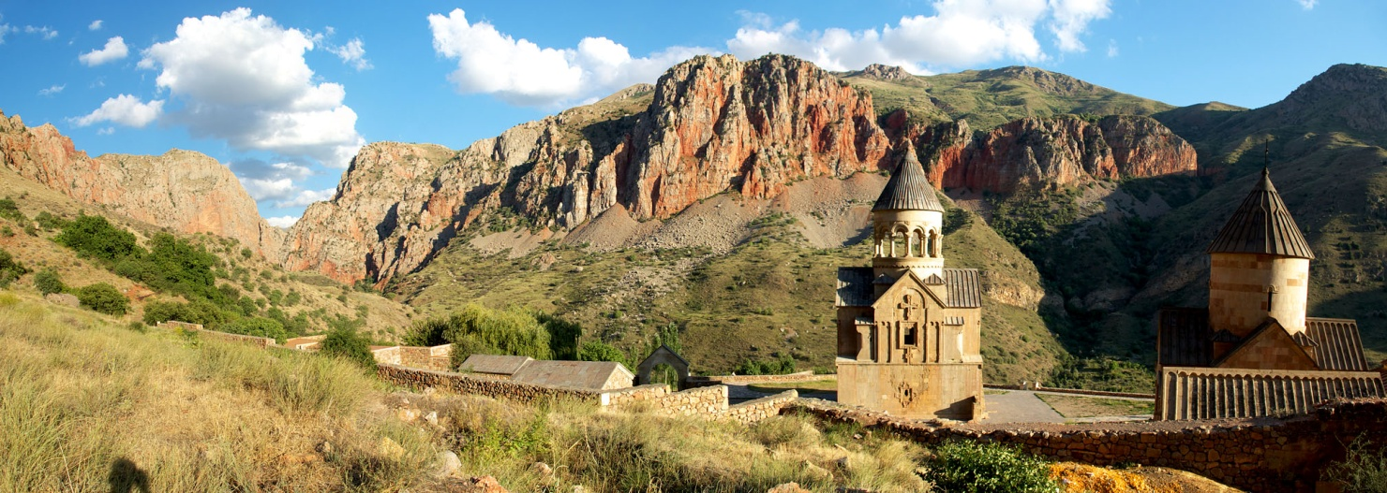
Le Monastère
Noravank

Slide 15
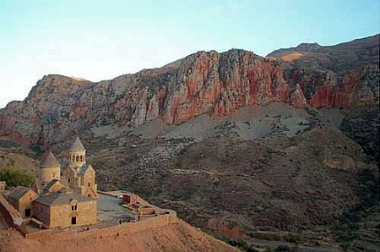

Slide 16
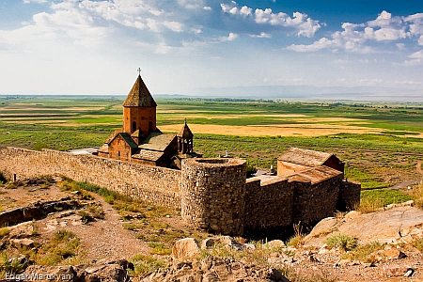
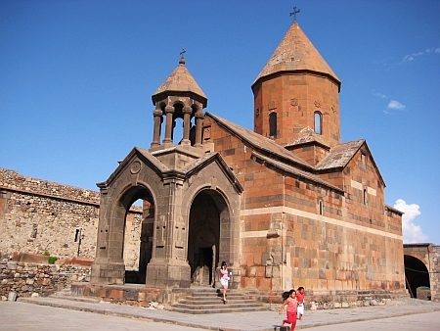
Le Monastère Khor Virap

Slide 17
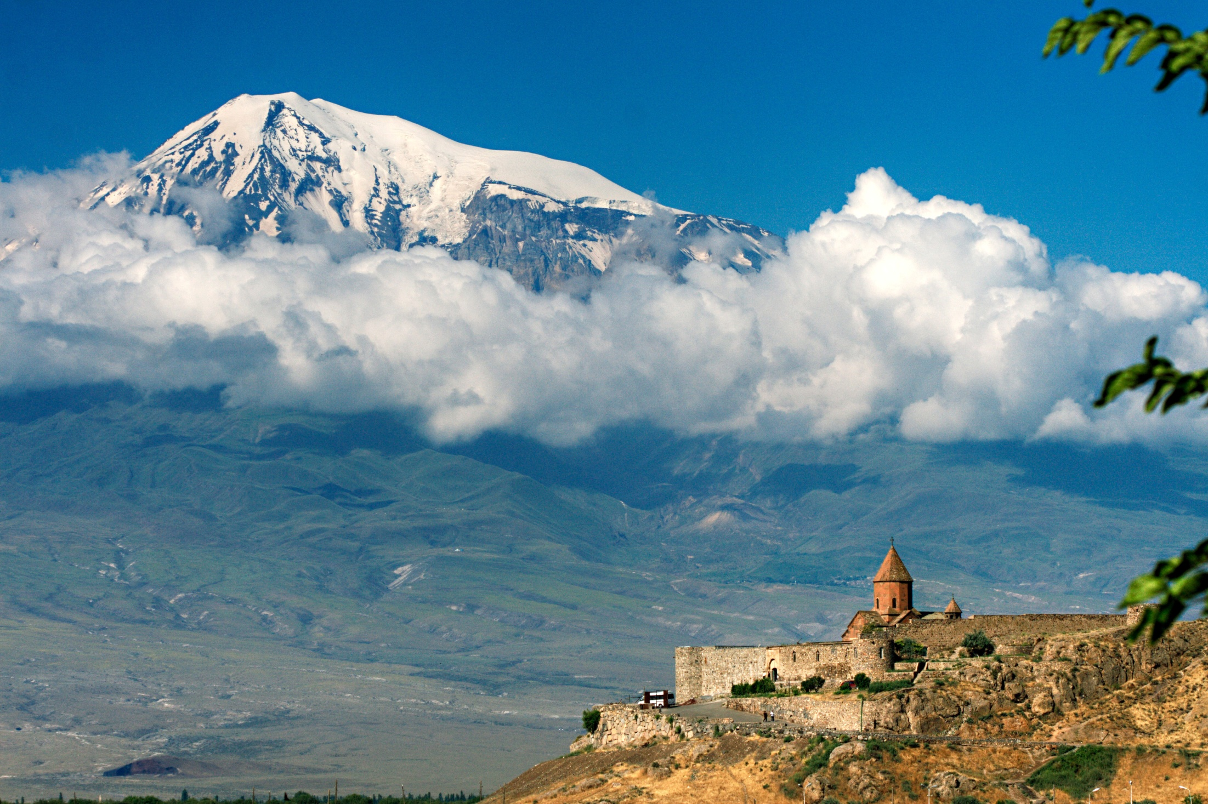

Slide 18
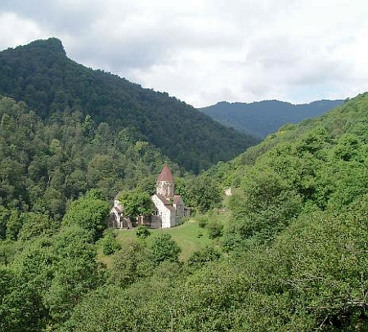
Le Monastère Haghartsin

Slide 19
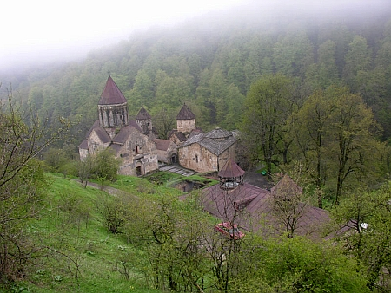
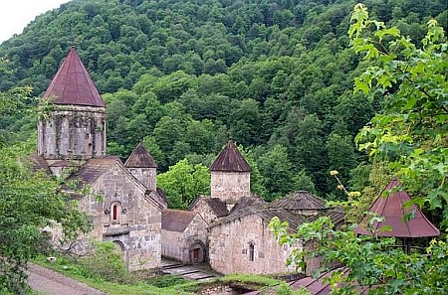

Slide 20
Quizz
1.) Dans quelle année a adhéré l‘Armenie à l’OIF?
A.) 1991;
B.) 2008;
C.) 2009;
2.) Sur quelle montagne est arrivée l‘Arche de Noé?
A.) Mont Ararat
B.) Mont des Oliviers;
C.) Mont de Galilée;

Slide 21
Fin

